Slide 1
Муниципальное бюджетное дошкольное образовательное учреждение «Детский сад №21 «Гнёздышко»
«Маленькие патриоты России»
Воспитатели 2 мл. гр.:
Балдина И.В.
Катышева Е.А.
Междуреченск 2023 г.

Slide 2
«Патриотизм - это не значит только одна любовь к своей родине. Это гораздо больше. Это - сознание своей неотъемлемости от родины и неотъемлемое переживание вместе с ней ее счастливых и ее несчастных дней»
А. Н. Толстой

Slide 3
АКТУАЛЬНОСТЬ ПРОЕКТА
Патриотизм – это любовь к своей семье, родному краю, своей стране, чувство гордости и ответственности за родную страну, желание быть частью великой страны. Воспитание патриотизма это не простой и непрерывный процесс, многое зависит от окружения ребёнка, от того, что закладывается в сознание ребёнка с самого детства. Поэтому очень важна роль дошкольного образования в воспитании патриотизма у детей, так как именно в дошкольном возрасте формируются нравственные качества человека.

Slide 4
ЦЕЛЬ ПРОЕКТА
Создание педагогических условий для развития у младших дошкольников ценностного отношения к культуре, истории, традициям своей семьи, родного города, воспитания основ гражданственно-патриотических чувств.
ЗАДАЧИ ПРОЕКТА
Прививать любовь к Родине, родному городу, детскому саду, семье, родным людям.
Знакомить детей с народными традициями, обычаями.
Побуждать детей к выполнению общественно значимых заданий, к добрым делам для семьи, родного дома, детского сада.
Формировать у детей проявление сострадания, заботливости, внимательности к родным и близким, друзьям и сверстникам, к тем, кто о них заботится.
Способствовать активному вовлечению родителей в совместную деятельность с ребенком в условиях семьи и детского сада.

Slide 5
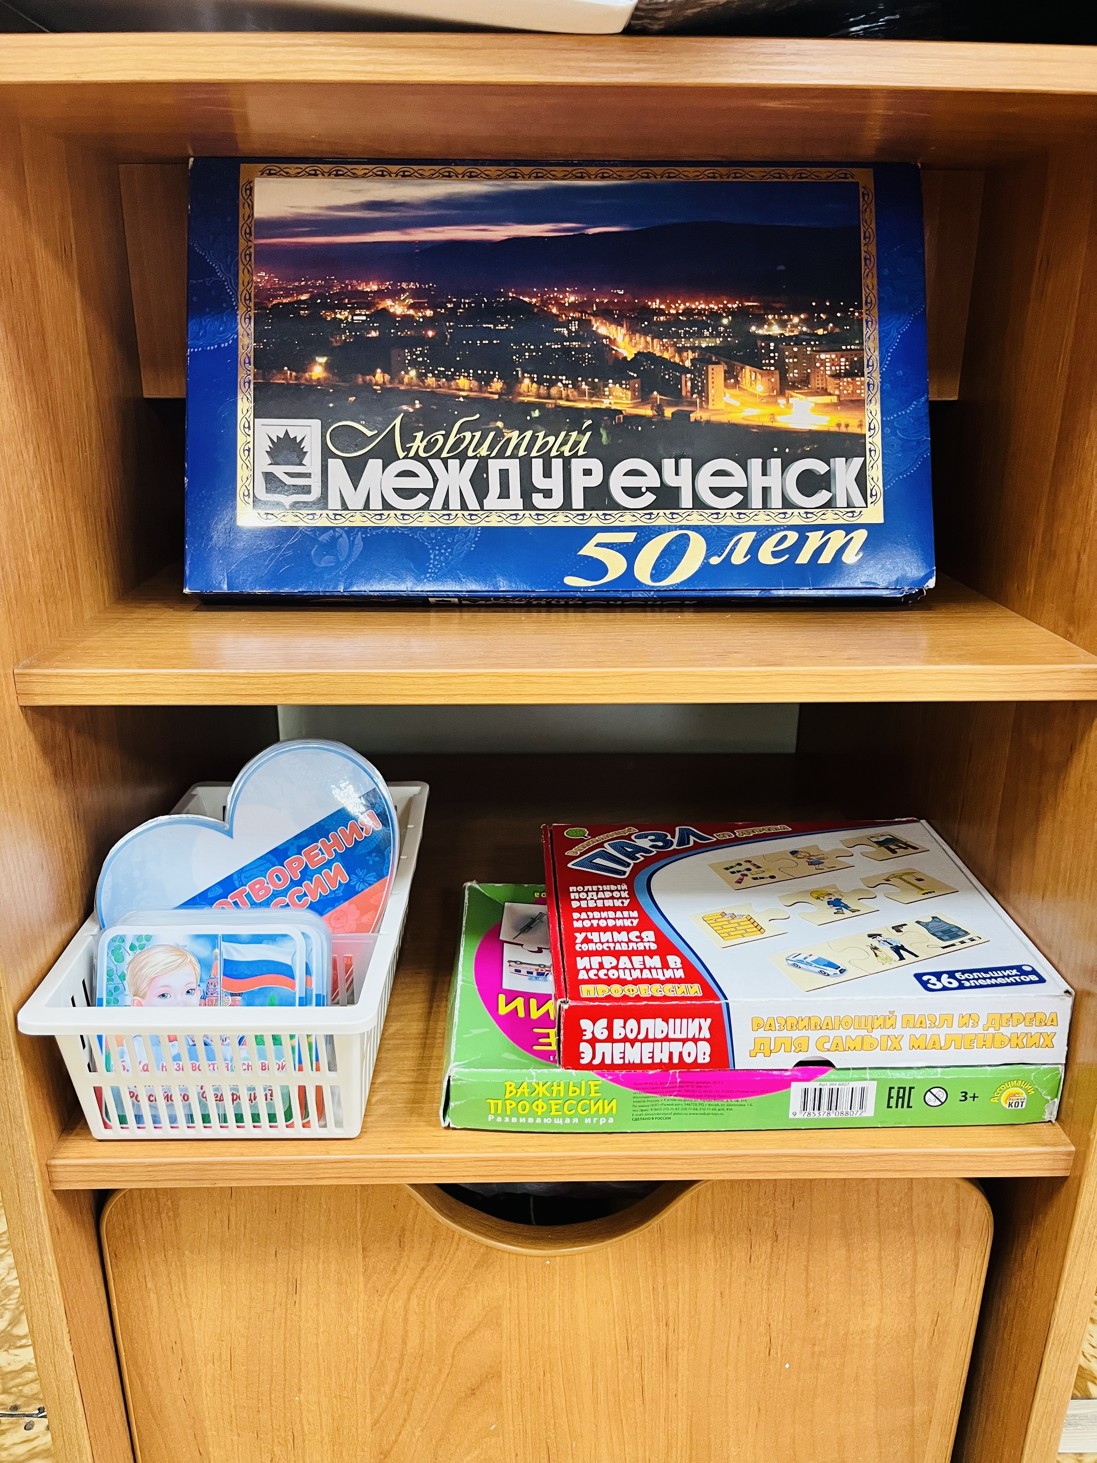
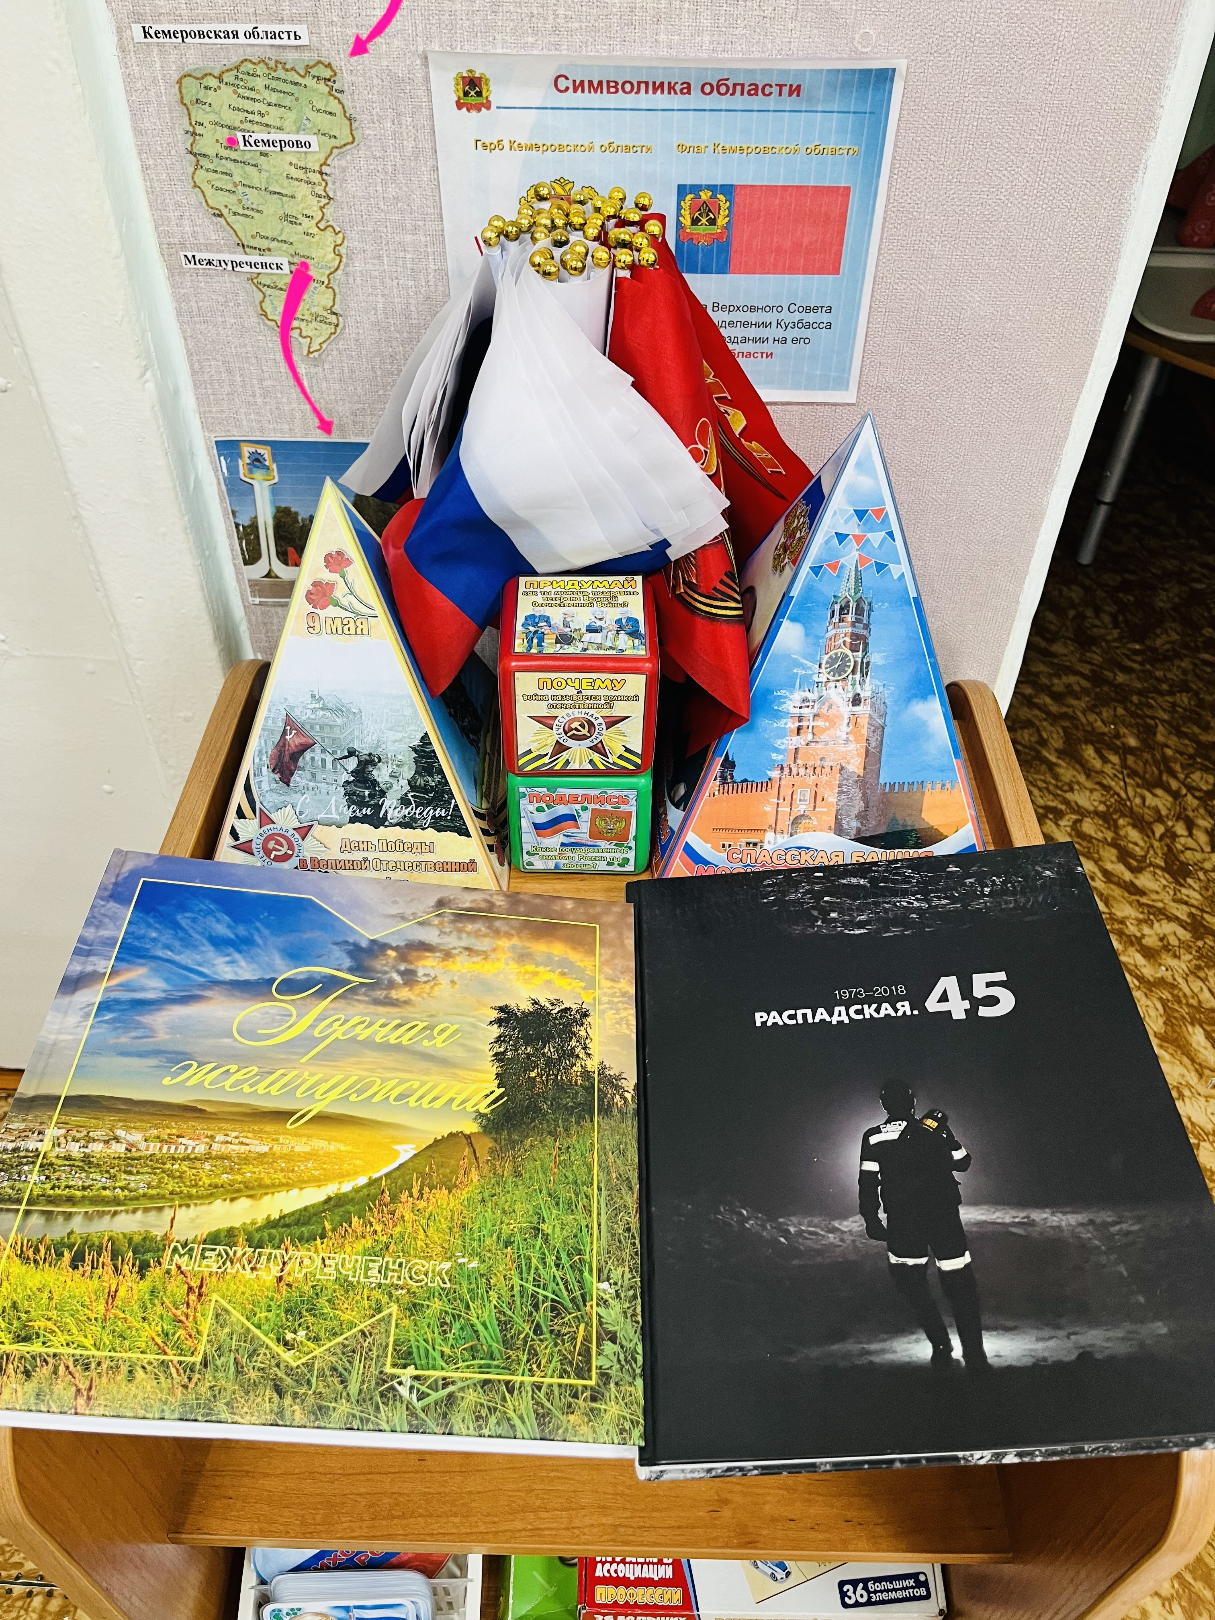
Знакомство с патриотическим центром

Slide 6
Консультация для родителей через папки-передвижки.

Slide 7
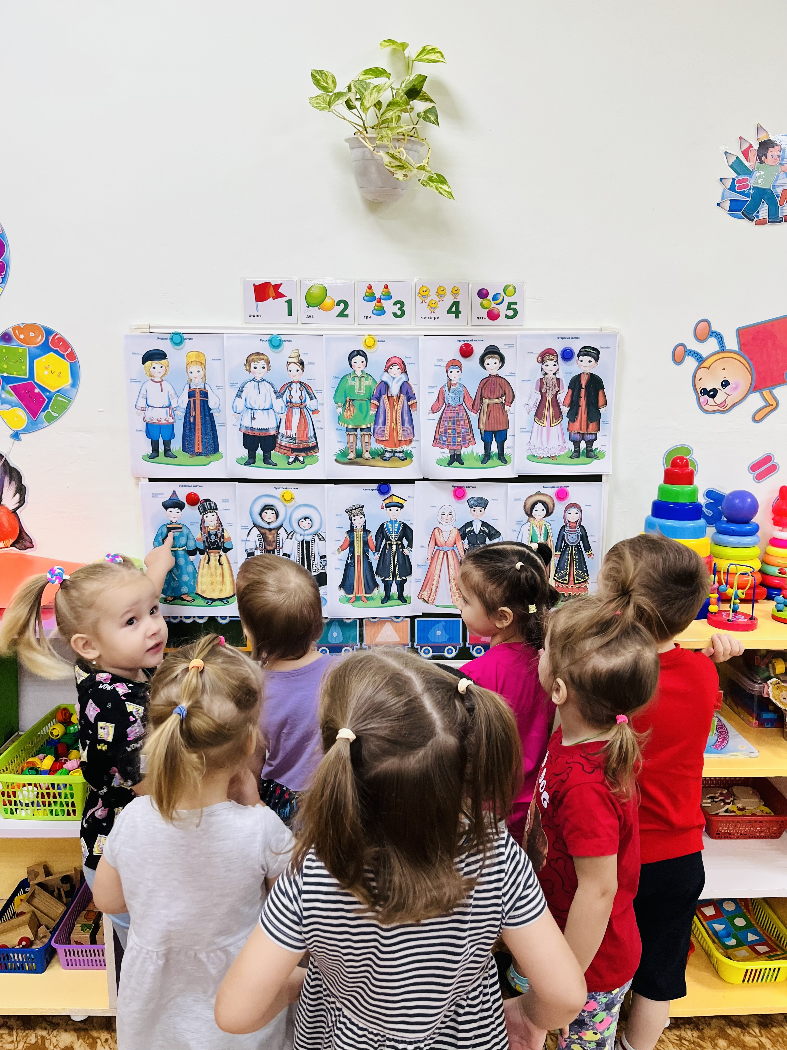
Беседа с детьми
Рассматривание о многообразии народов России и их национальные костюмы.

Slide 8
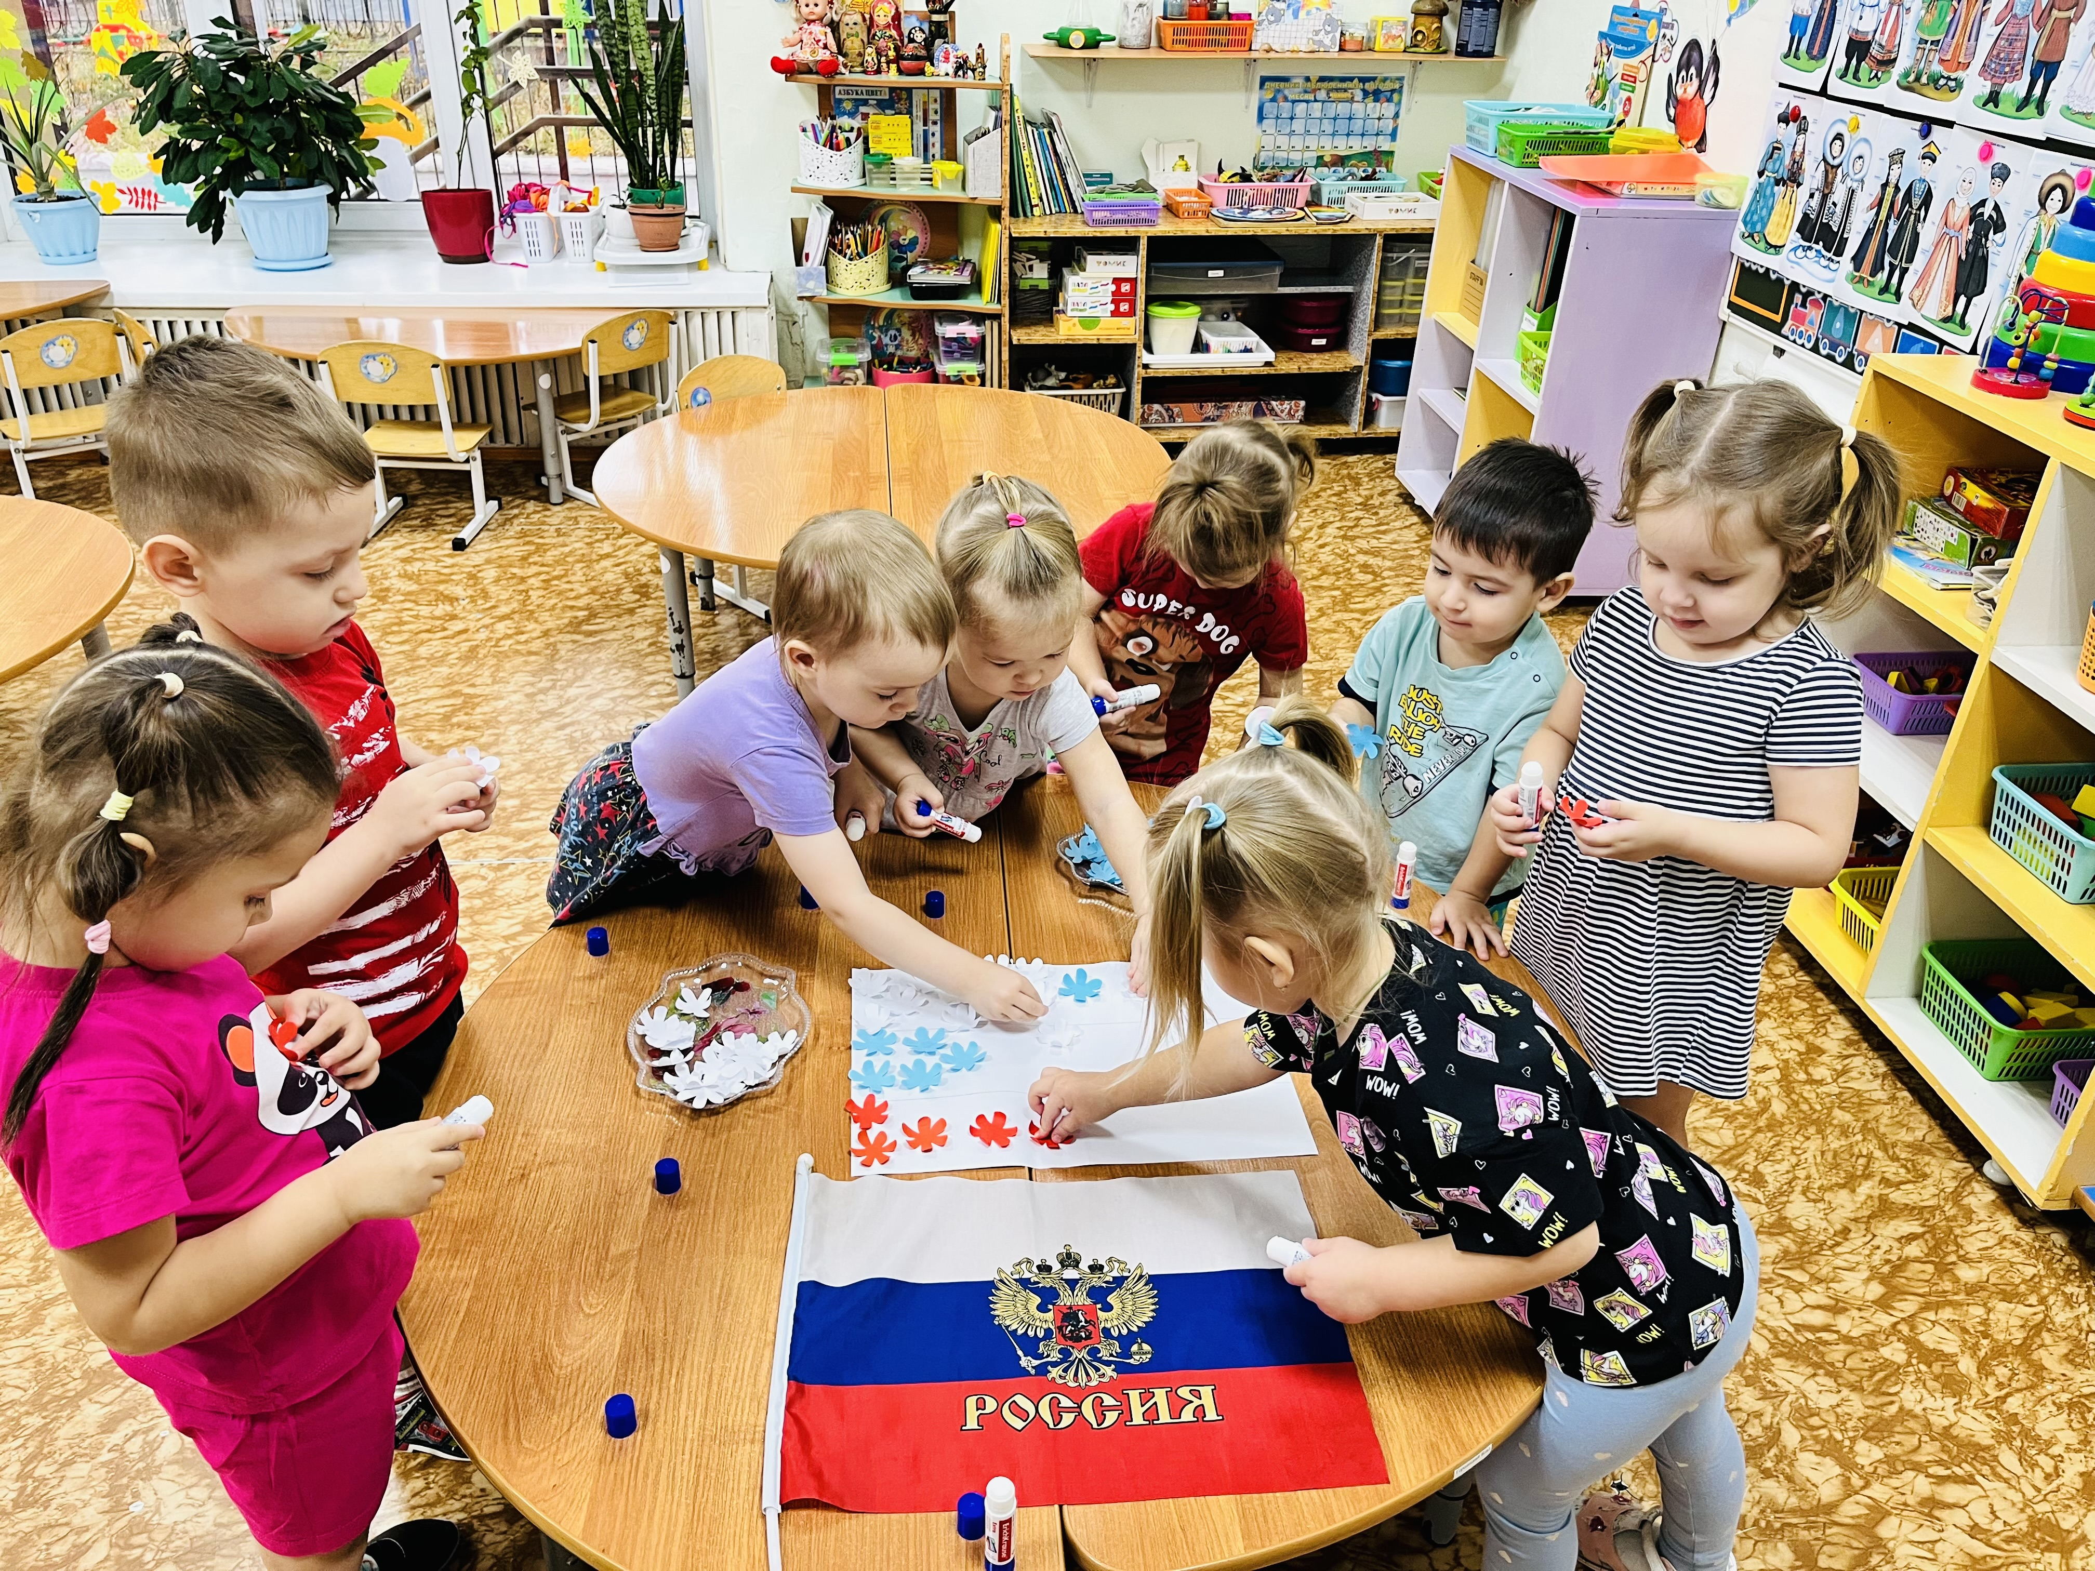
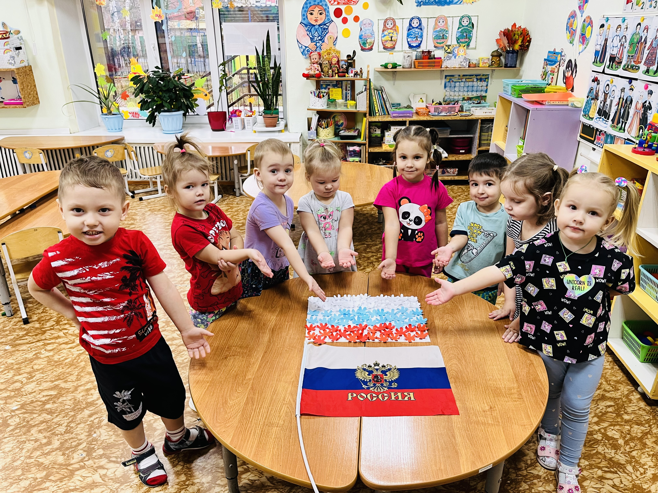
Занятие по аппликации «Флаг нашей Родины»
Формирование представления детей о Родине, знакомство с государственным флагом России, цветом и расположением его полос.

Slide 9
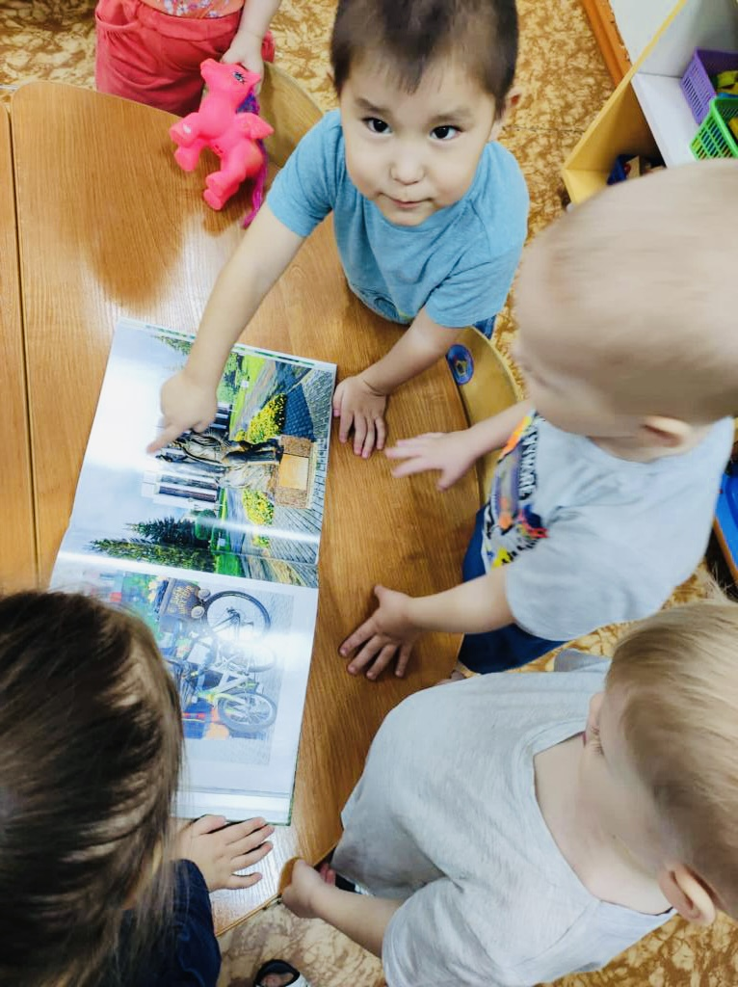
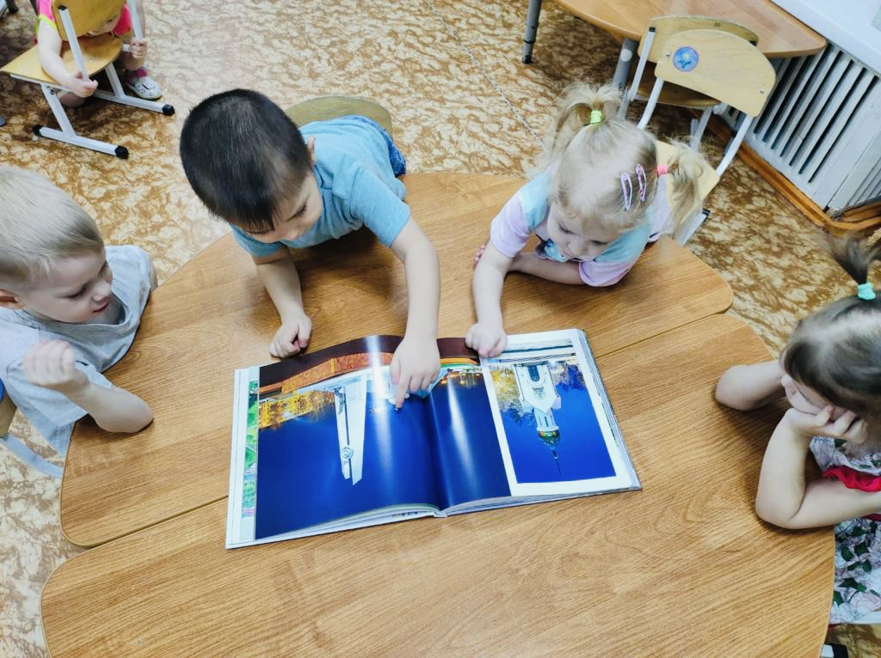
«Мы живём в Междуреченске»
Закрепление знаний о названии города и его достопримечательностях.

Slide 10
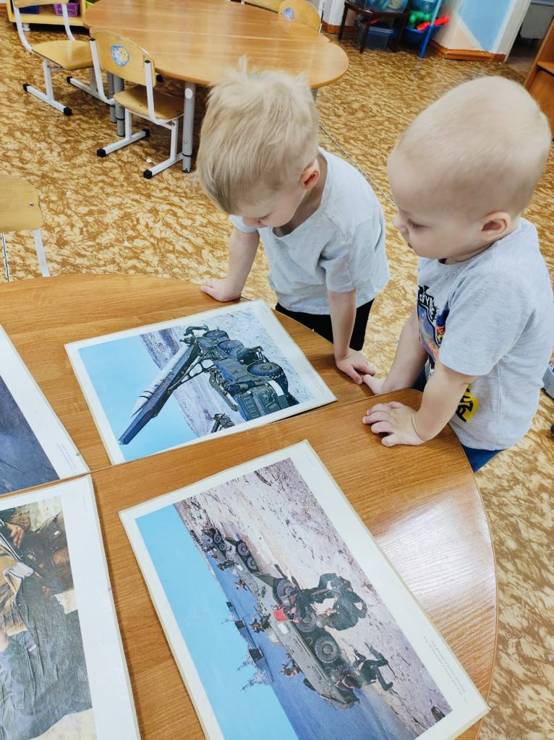
Наглядно-дидактические пособие
Расширять знания детей о военной технике.

Slide 11
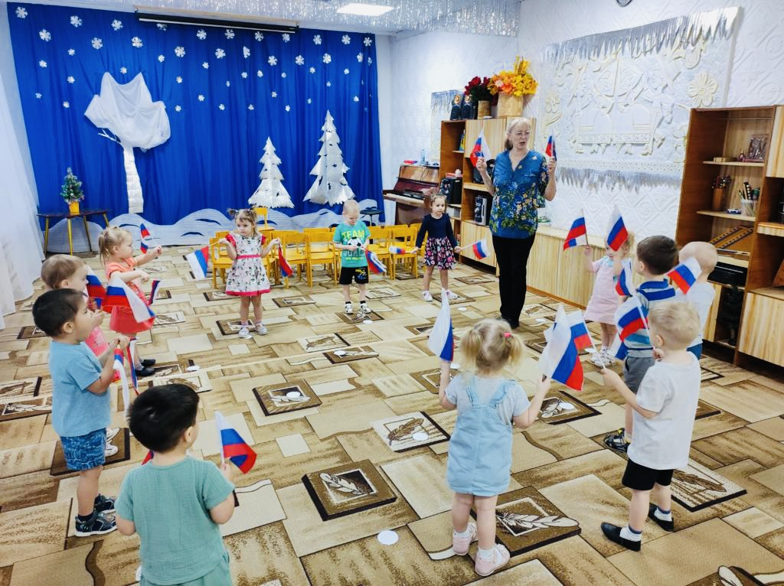
Расширение представлений о Российской Армии, о празднике- Дне защитника Отечества.
Подготовка к празднику.

Slide 12
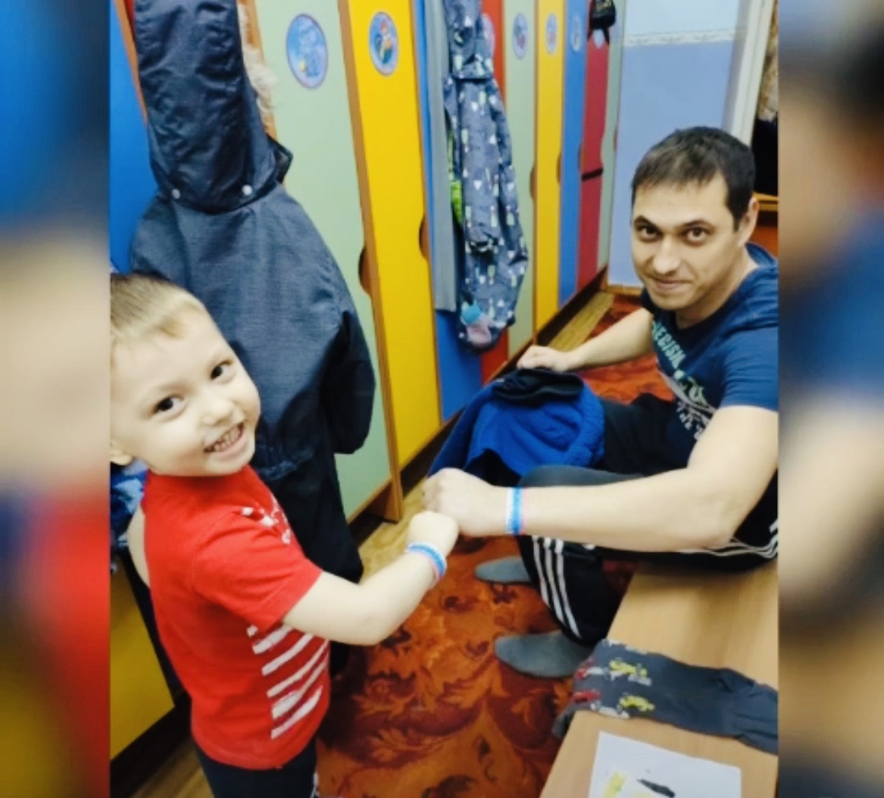
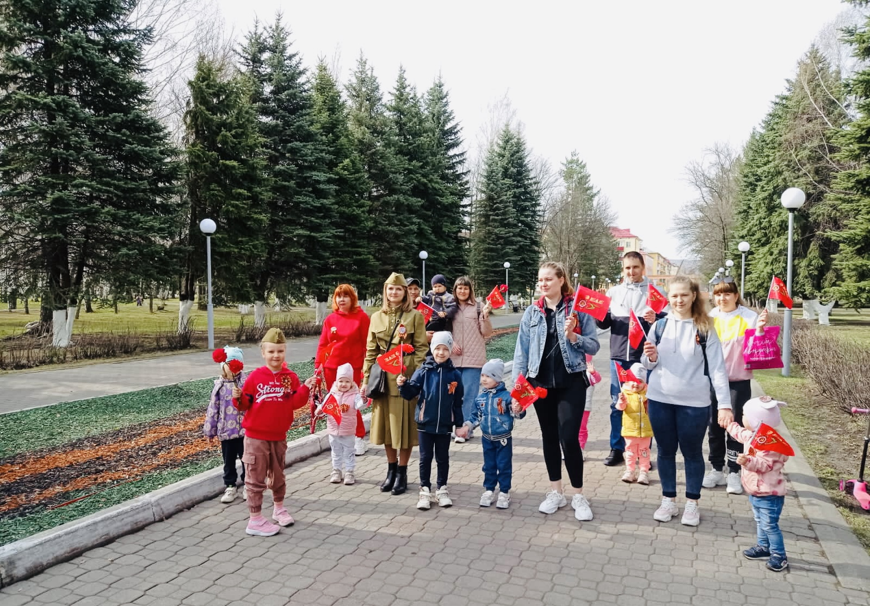
Работа с родителями
Воспитание маленького патриота начинается с самого близкого для него - родного дома, улицы, где он живет, детского сада.

Slide 13
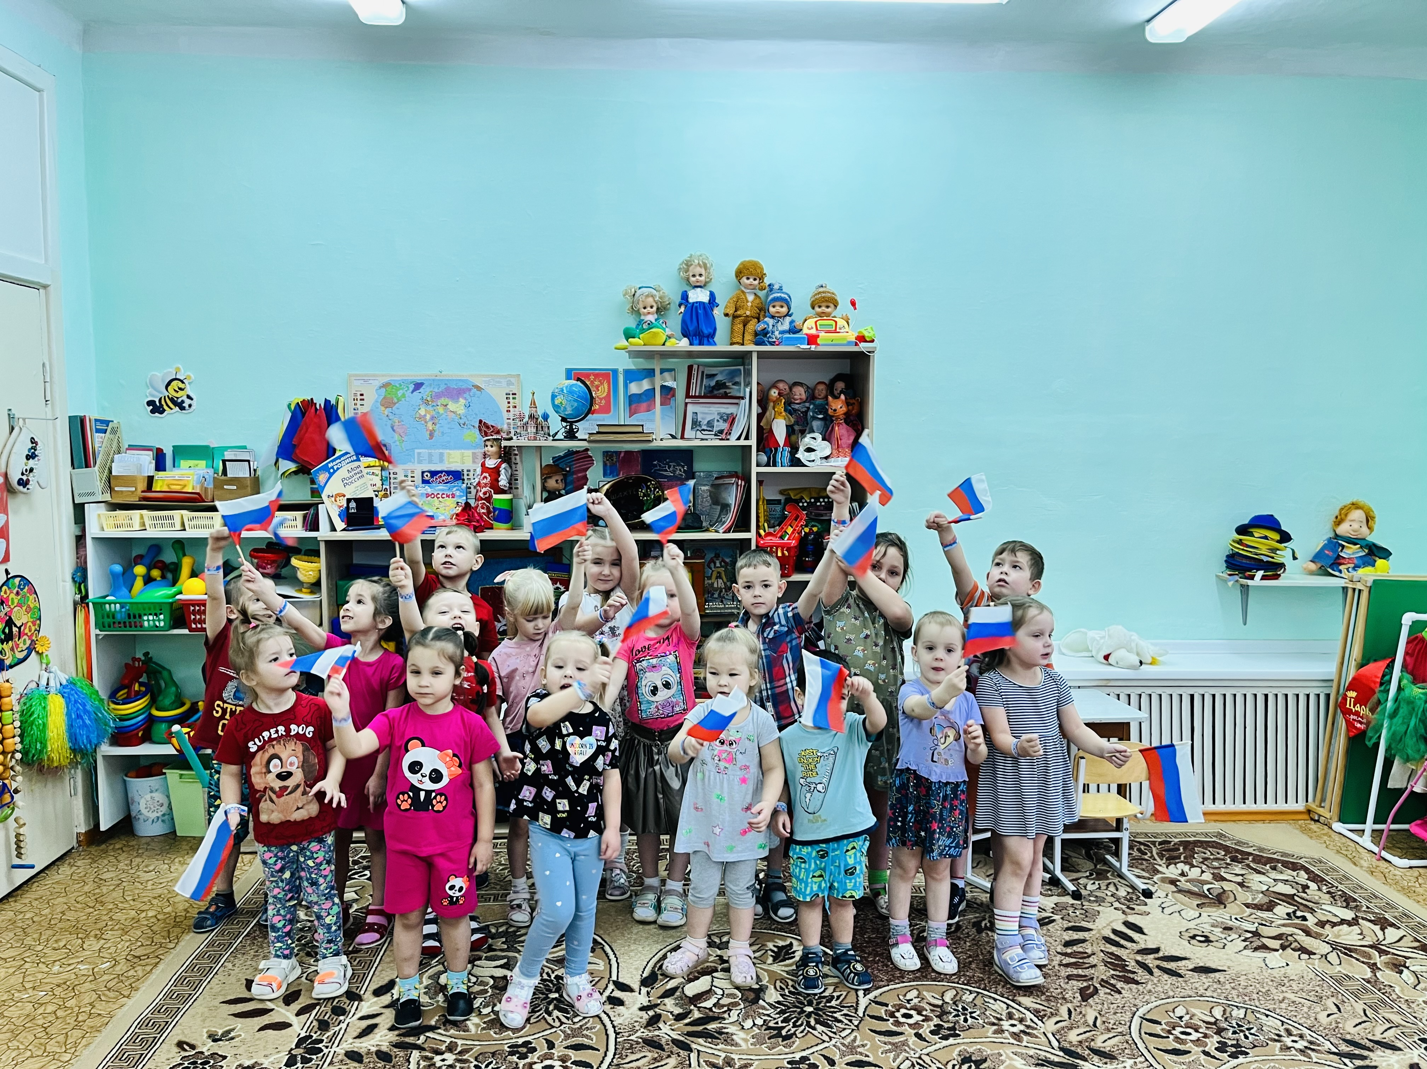
Спасибо за внимание!

